Slide 1
Работу выполнили ученики 9 Б класса: Беляев Никита и Бабанина Валерия

Slide 3
Государственный флаг в России появился на рубеже XVII-XVIII веков, в эпоху становления России как мощного государства.

Slide 4
Герб - эмблема государства, города, сословия, рода, изображаемая на флагах, монетах, печатях, государственных и других документах
С.И.Ожегов.

Slide 6
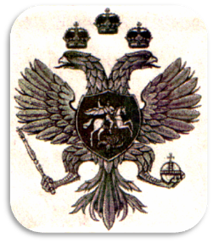

Slide 8
На рубеже XVII и XVIII вв., Петр I дал русскому военно-морскому флоту новый флаг — "Андреевский". Белый цвет поля и синий креста Андреевского флага были выбраны Петром I не случайно. Для военного флага флота царь взял цвета двух верхних, самых почетных полос бело-сине-красного флага.
.

Slide 10
10 июля 1918 г.

Slide 12
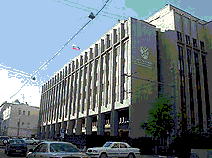
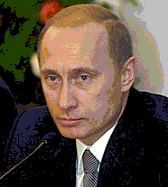
Закон о гербе 20 декабря2000 года был одобрен Советом Федерации и 25 декабря 2000 года подписан Президентом России Владимиром Владимировичем Путиным.
Владимир Владимирович Путин
Совет Федерации

Slide 13
означает мир, чистоту, благородство.
– честность, верность, безупречность.
– силу и смелость, неустрашимость.
Белый цвет
Синий цвет
Красный цвет

Slide 14
Словарь
Флаг - «Прикреплённое к дереву или шнуру полотнище определённого цвета или нескольких цветов, часто с эмблемой.»
С.И.Ожегов.

Slide 15
Короны
Геральдический щит
Двуглавый
орёл
Герб
Москвы
Держава
Скипетр

Slide 16
22 августа – День Государственного флага Российской Федерации

